Slide 1
LBP
電子二甲
C11011170
張程偉

Slide 2
需求列表 – 題目
撰寫一個程式
框出圖片內的某兩個部份
並判斷其是否相像

Slide 3
需求列表 – 硬體與環境需求
硬體列表：
處理器：
Intel(R) Core(TM) i5-10210U CPU @ 1.60GHz 2.11 GHz
系統類型：
64 位元作業系統，x64 型處理器
作業系統：Window 10
環境設定：python 3.10.2
其他工具：

Slide 4
模組列表
cv2
matplotlib.pyplot
numpy
自訂義：
lbp_basic
cal_basic_lbp
bin_to_decimal
show_basic_hist

Slide 5
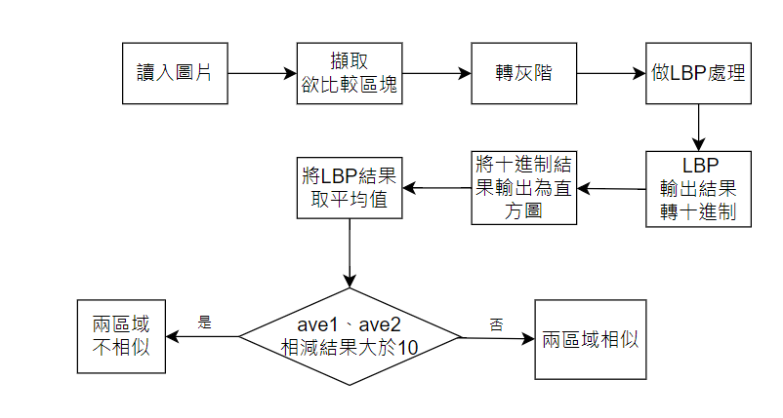
系統分析 – 系統流程圖

Slide 6
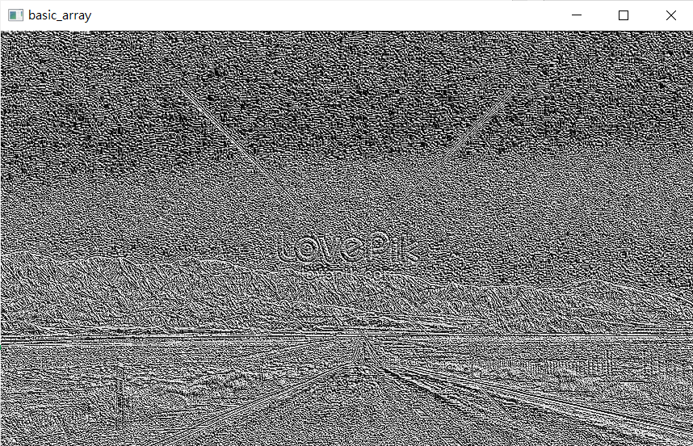
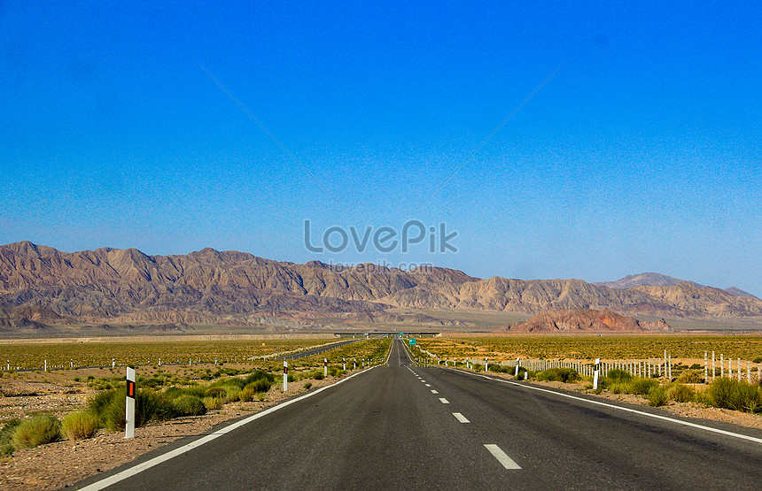
成果展示
原圖( 860 x 550 )
LBP

Slide 7
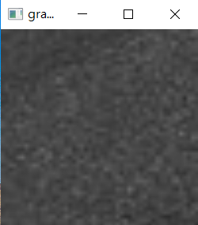
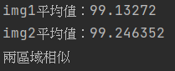
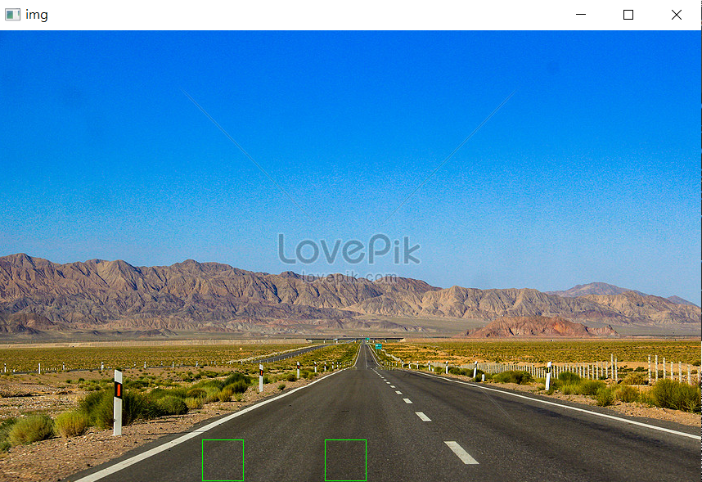
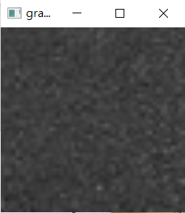
成果展示(1)

Slide 8
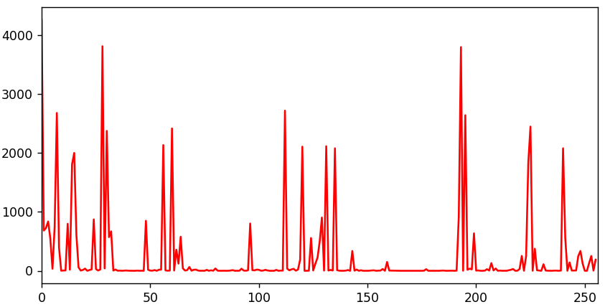
成果展示(1)
gray1
LBP1

Slide 9
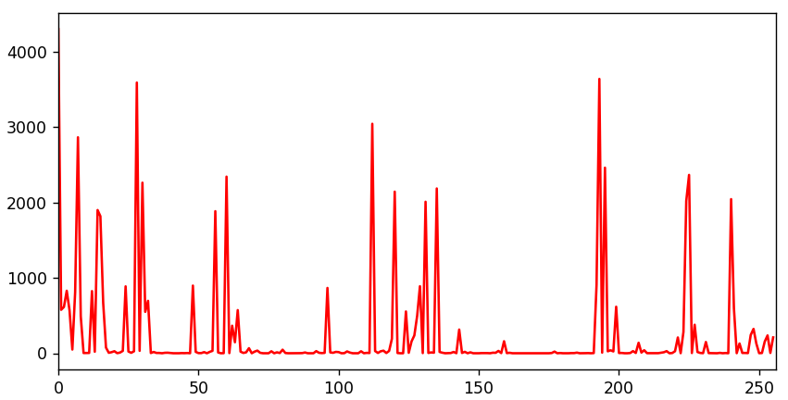
成果展示(1)
gray2
LBP2

Slide 10
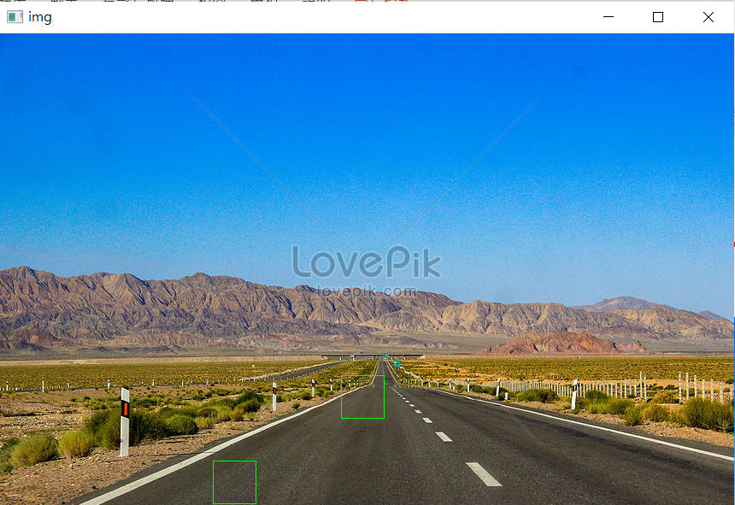
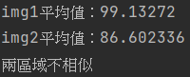
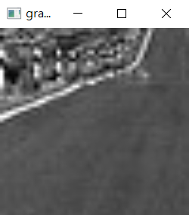
成果展示(2)

Slide 11
成果展示(2)
gray1
LBP1

Slide 12
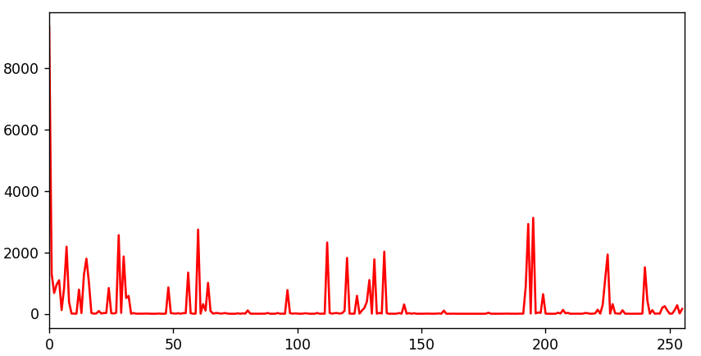
成果展示(2)
gray2
LBP2

Slide 13
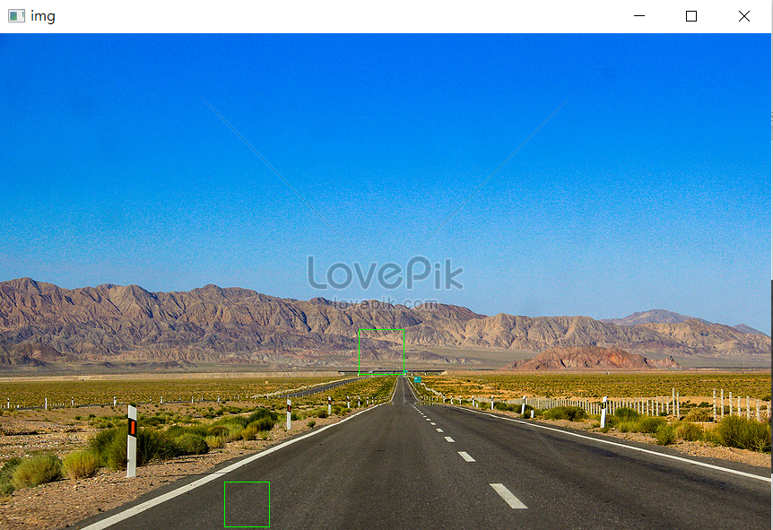
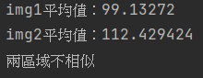
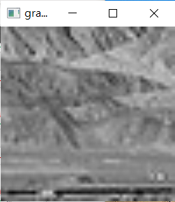
成果展示(3)

Slide 14
成果展示(3)
gray1
LBP1

Slide 15
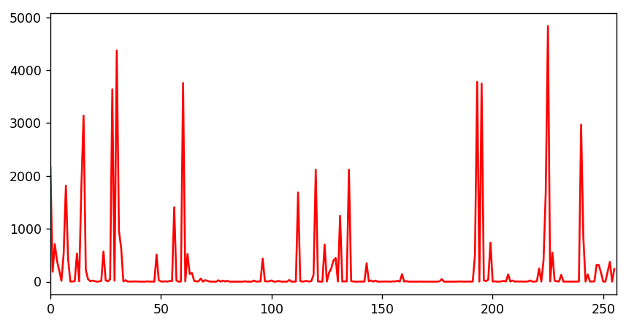
成果展示(3)
gray2
LBP2

Slide 16
參考資料
LBP參考
https://blog.csdn.net/wzyaiwl/article/details/107614819

